Slide 1
Povijest fotografije

Slide 2
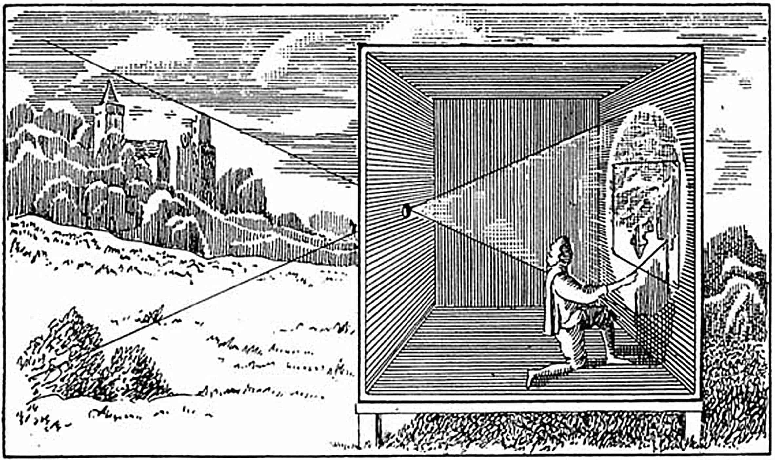
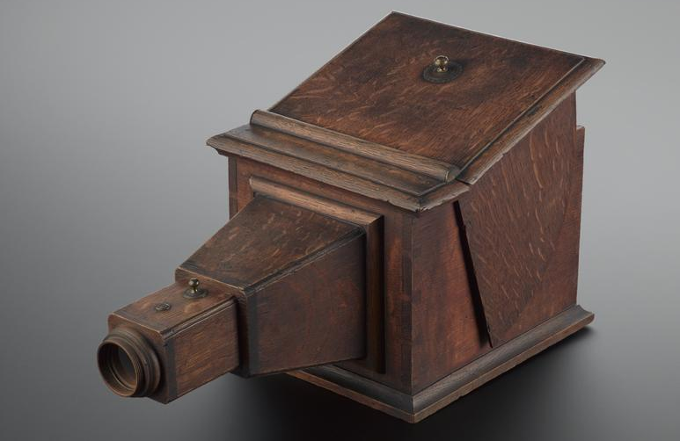
Camera obscura
Preteča fotografije koje se još zove i camera obscura je kutija od čije se plohe svjetlost ne odbija i ako se u tu zamračenu kutiju stavi neki materijal koji je osjetljiv na svjetlost može se napraviti snimka motiva (nešto slično fotografiji danas).
Također naziv camera obscura na latinskom znači mračna komora ili zamračena prostorija (tako se zove zato što je sve unutar nje zamračeno i crno).

Slide 3
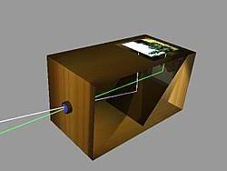
Mračna komora
Mračna komora (mračna kutija kakva se nalazi u cameri obscuri) je osnova za sve današnje kamere (foto aparate, kino, video, ili digaitalne kamere) zapraavo, ona postoji u svim suvremenim kamerama, a predstavlja prostor između objektiva (otvora sa sustavom leća, kojim je zamijenjena rupica) i fotoosjetljive plohe na koju se snima. Plohe tog prostora suvremenih kamera ne smiju održavati svjetlosne zrake.
Skup leća (objektiv) fokusira (izoštrava) projekciju motiva na plohu snimanja, kao uvećavanu ili smanjenu sliku motiva pred objektivom.

Slide 4
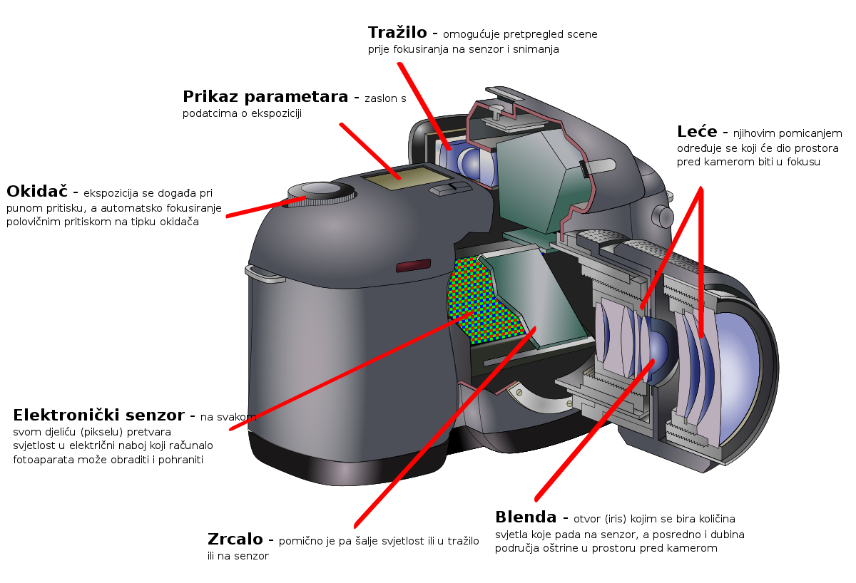

Slide 5
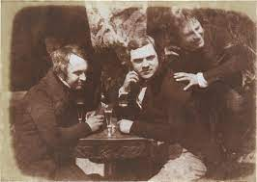
Tehnike
Kako se fotografija razvijala tako su se razvijale i različite fotografske tehnike.
Dvije vrlo poznate tehnike su: talbotipija i dagerotipija.

Slide 6
Talbotipija
Talbototipija (zvana i slani tisak ili kalotipija) označava fotografsku tehniku, koju je između 1834. i 1839. godine otkrio William Henry Fox Talbot (od njegovog prezimena počinje i ime same tehnike). Tehnika kao svijetloosjetljivu emulziju koristi slanu otopinu i srebrov nitrat.

Slide 7
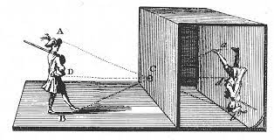
Dagerotipija
Dagerotipija je prvi fotografski proces koji je imao i komercijalnog uspjeha, a naziv je dobila prema svom izumitelju Louis Daguerreu. Slika je bila direktni pozitiv na ploči od posrebrenog bakra, dobiven putem kamere. Ove ploče bile su od tzv. šefildski platiranog bakra, naime debeli komad bakra obložen srebrnim limom bi se zagrijao te potom obradio valjanjem. Rezultat je bila bakrena ploča obložena tankim slojem srebra.

Slide 8
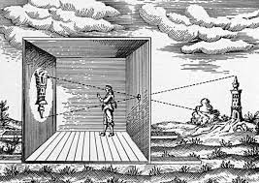
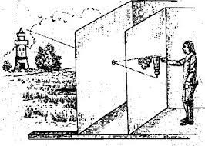
Drugi načini za dobiti sliku
Neki od načina su fotogrami ili rayografija (prema fotografu Man Rayu, koji se često služio tom metodom ) ili fotokopije (xerografije).
Rayografija se radi tako da se u tamnoj komori (zamračenoj sobi) direktno na fotoosjetljivi sloj kao motiv stave neki predmeti, a zatim osvijetle pa sliku (Rayogram) tvore sjene motiva kao i odrazi svjetla s motiva. Neki autori Rayograme nazivaju fotogrami ili kemogrami (Ž.Jerman) iako bi fotokemogram bio naispravniji naziv jer svojom širinom obuhvaća stvaranje svake analogne fotografske slike.
Za fotokopije (xerografije) ili kontaktne kopije snimki (negativa) u anglosaksonskom govornom području ustaljen je naziv fotogram. Većina fotografskih aparata ima mogućnost namještanja sljedećih vrijednosti: fokus (kojim se izoštrava projekcija motiva što je na nekoj udaljenosti od objektiva), blenda (otvorenost objektiva, što je veći otvor blende na fotoosjetljivi sloj pada više svjetla) ekspozicija (trajanje propuštanja svjetla kroz objektiv, što je dulja ekspozicija na film pada više svjetla).

